Slide 1
Il punto di vista dello psicologo
MARIA ROSARIA CERBONE
Dirigente PSICOLOGA – ASL NA 2 NORD
DISTRETTO 41- UOMI
OSPEDALE civile, SAN GIOVANNI DI DIO – FRATTAMAGGIORE (NA)
RESP GIOVANNI MEROLA
MARIAROSARIA.CERBONE@ASLNAPOLI2NORD.IT

Slide 2

Cos’è l’ESG
Procedura endoscopica: riduce il volume dello stomaco mediante plicatura, senza resezione chirurgica tradizionale.
Implicazioni: corpo modificato → cambiamento relazionale/emotivo

Slide 3
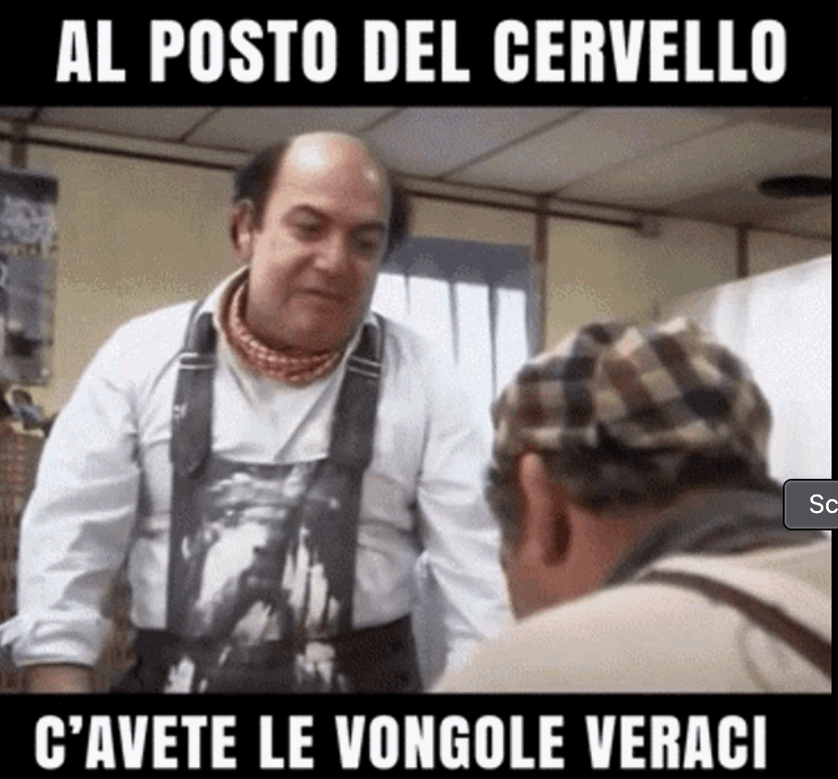
ESG e la mente obesa
La procedura endoscopica non rappresenta la “cura” in sé, ma l’inizio di un processo di cambiamento profondo, che coinvolge la persona nel suo rapporto con il corpo, con il cibo e con la propria identità.
È

Slide 4
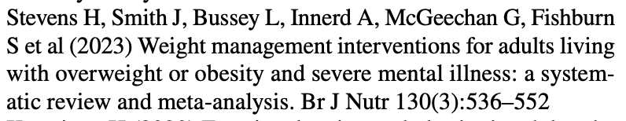
Profilo psicologico del pz che sceglie ESG
Consapevolezza della procedura: sa che l’endoscopia è uno strumento che potrebbe non essere definitiva.
Motivazione al cambiamento comportamentale: il paziente tende a essere più autonomo.
Ansia o timore chirurgico elevato: il rischio percepito della chirurgia tradizionale può essere un fattore decisivo.
Desiderio di ridurre peso senza interventi chirurgici importanti: spesso motivato dalla paura di anestesia generale o di cicatrici.

Slide 5
Fasi della valutazione psicologica pre
Si compone di un colloquio clinico, volto a valutare lo stato mentale del soggetto e l’anamnesi psicopatologica
(prossima e remota) e di una valutazione psicometrica per esplorare:
Storia del peso corporeo e dei trattamenti dietetici
Sintomi di un disturbo del comportamento alimentare o presenza di un comportamento alimentare disfunzionale
Capacità di aderire alle prescrizioni
Immagine corporea
Supporto sociale e familiare, qualità della vita e prospettive
Funzioni cognitive
Motivazione, aspettative e conoscenza delle procedure endoscopiche (rischi e benefici)
Suggerimenti per le procedure psicologiche psichiatriche in chirurgia dell’obesità
Redazione del documento F. Micanti , MR. Cerbone, D. Galletta, E. Paone, C.Sollai, 2018

Slide 6
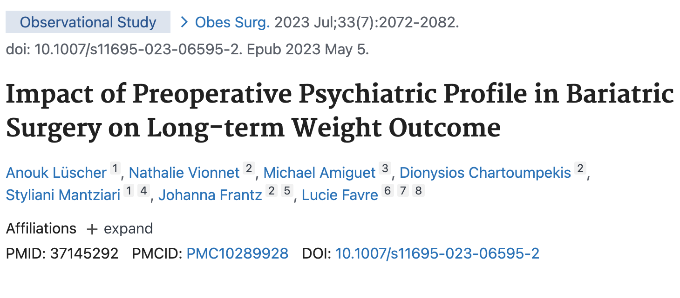
La patologia psicopatologica
La correlazione tra obesità e psicopatologia è ormai nota.
Circa la metà dei pazienti obesi che richiedono l’accesso alle procedure endoscopiche e chirurgiche è affetto da una psicopatologia.
In particolare:
Disturbi del tono dell’umore
Disturbi d’ansia
Disturbi del comportamento alimentare

Slide 7
Il corpo cambia ma la mente deve seguirlo
Sostenere il cambiamento comportamentale
Prevenire complicanze emotive post endoscopia
Potenziare l’alleanza terapeutica
Favorire la qualità di vita psicologica
Collaborazione multidisciplinare
Supporto pre e post procedura
Personalizzazione del percorso

Slide 8
Fasi della valutazione psicologica
Follow-up
La psicopatologia non diagnosticata e inquadrata correttamente può modificare sensibilmente l’outcome della procedura endoscopica:
Riacutizzazione o nuova insorgenza di psicopatologia
Minore weight loss
Weight regain

Slide 9
Il Follow-up del corpo che parla per la mente
Monitorare l’andamento clinico
Identificare precocemente le eventuali complicanze
Valutare l’aderenza terapeutica
Valutare e rafforzare la motivazione
Prevenire le recidive
Rapido cambiamento corporeo → disorientamento identitario
Rischi: ansia, depressione, sostituzione delle addiction
Adattare ed elaborare la nuova immagine corporea

Slide 10
Dopo l’EGS
Fondamentale il monitoraggio del paziente con controlli clinici costanti
Psicoterapia individuale e gruppi di supporto
Obiettivo primario il rafforzamento della nuova immagine corporea, per un periodo di tempo tra i 12 e i 24 mesi dopo EGS.
In particolare la Terapia Cognitivo-comportamentale sembra essere maggiormente associata a:
Maggiore weight loss
Minore weight regain

Slide 11
Dopo la valutazione psicopatologica
Paziente con psicopatologia che non rappresenta una controindicazione
Associare una terapia farmacologica, con successiva rivalutazione della patologia al termine dell’iter terapeutico
Paziente con disturbi del comportamento alimentare
Psicoterapia individuale o di gruppo, da proseguire dopo l’endoscopia, con focus sulla regolazione emozionale
Paziente con scarsa motivazione
Ciclo minimo 5 colloqui motivazionali per migliorare la compliance
Suggerimenti per le procedure psicologiche psichiatriche in chirurgia dell’obesità
Redazione del documento F. Micanti , MR. Cerbone, D. Galletta, E. Paone, C.Sollai, 2018

Slide 12
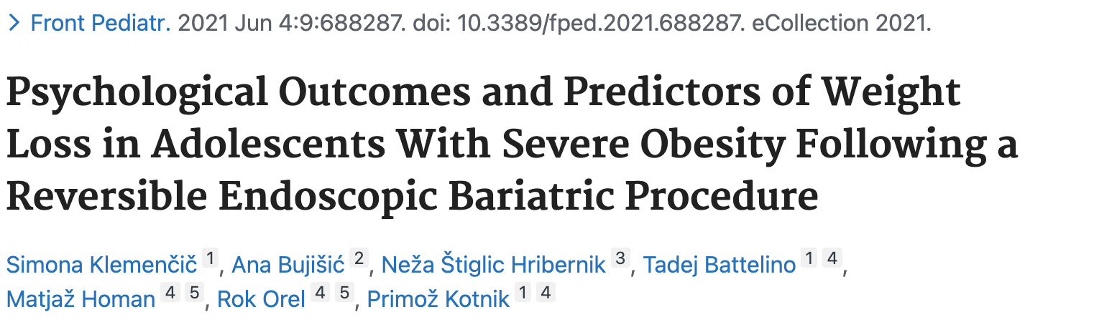
Il vissuto del paziente
Vergogna e stigma sociale
Autostima fragile
Fallimenti dietetici → senso di impotenza
Aspettative elevate + paure inconsapevoli

Slide 13

Il ruolo dello psicologo nel team bariatrico
Valutazione: comprendere risorse, criticità e dinamiche emotive.
Supporto: accompagnare il paziente nel processo di cambiamento, prevenendo drop-out e ricadute.
Psicoeducazione: fornire strumenti per gestire emozioni, stress e nuove abitudini di vita.

Slide 14
Obiettivi psicologici
Non è semplicemente “dimagrire”, promuovere una trasformazione psicofisica armonica e sostenibile.
L’obesità non è solo una questione di chili, ma di significato.
Le procedure bariatriche possono intervenire sullo stomaco, ma non possono colmare i vuoti affettivi o le ferite interiori.
Il compito della psicologia è quello di dare voce a ciò che il corpo ha espresso attraverso il peso, accompagnando la persona verso una nuova integrazione tra mente e corpo.
“Il corpo cambia in poche ore, ma la mente ha bisogno di tempo, ascolto e comprensione per poter rinascere.”

Slide 15

Riflessioni
Persona sana, non solo corpo dimagrito.
Il corpo cambia, ma la mente e le emozioni devono essere accompagnate in questo percorso.
La procedura ESG rappresenta un’opportunità importante nel trattamento dell’obesità, per pazienti che desiderano una via meno invasiva

Slide 16

Ridurre il volume gastrico è un passo; trasformare la relazione con il corpo, il cibo e le emozioni è il cammino.”

Slide 17
“le procedure endoscopiche possono ridurre lo stomaco,
il lavoro psicologico associato può allargare lo spazio interiore, grazie al quale il paziente può finalmente sentirsi a casa nel proprio corpo, in un modo efficace ma non invasivo.”

Slide 18
Grazie

